Slide 1
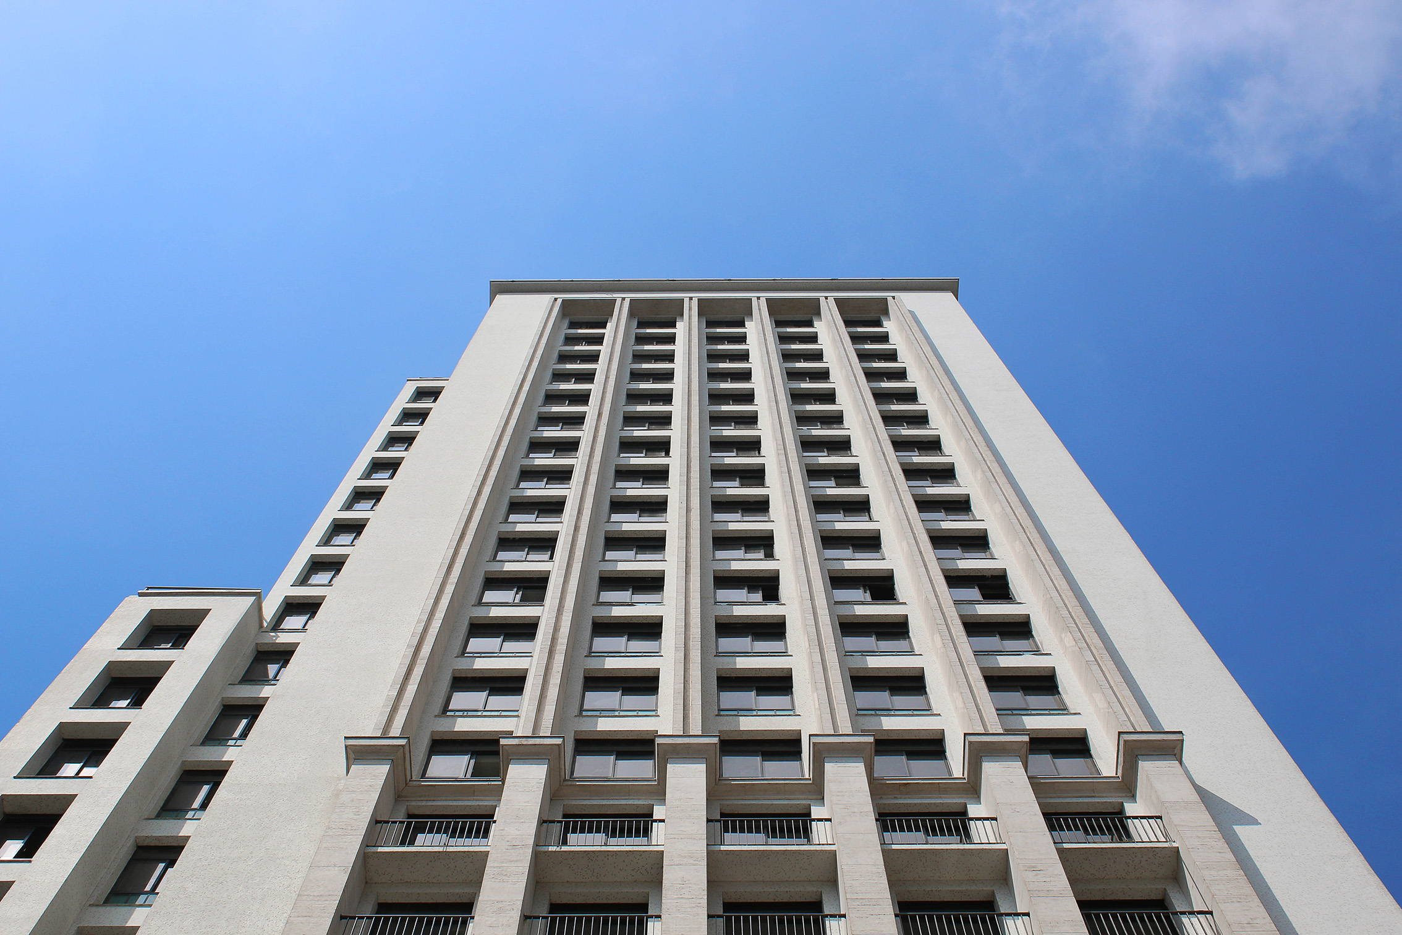

GESTÃO FISCAL
Acumulado no
2° QUADRIMESTRE DE 2022
(Incluído Poder Legislativo)
28/09/2022

Slide 2

Lei Complementar nº 101 de Maio/2000
OBJETIVO
DEMONSTRAÇÃO E AVALIAÇÃO DO CUMPRIMENTO
DAS METAS FISCAIS
§ 4º DO ARTIGO 9º DA LRF

Slide 3
SUMÁRIO
RECEITAS
DESPESAS
RESULTADOS, DÍVIDA E LIMITES

Slide 4
RECEITA CONSOLIDADA
R$ Milhões Correntes
Inclui PPI, transferências relacionadas à COVID-19, outorga de concessões e cessão da Folha de Pagamentos (2020).

Slide 5
RECEITAS CORRENTES
R$ Milhões Correntes
Em 2022, as Receitas de Contribuições Previdenciárias estão também alocadas no FUNFIN e no FUNPREV, para além do IPREM.
Receita Patrimonial inclui aplicação financeira, crédito de quilômetro e concessões.
Receita de Transferências inclui Cota-Parte do ICMS e IPVA, FPM, FUNDEB, transferências para a Saúde, Educação e Assistência Social.
Valores líquidos de deduções. Exclui receitas intra-orçamentárias.

Slide 6
PRINCIPAIS RECEITAS TRIBUTÁRIAS E DE ORIGEM TRIBUTÁRIA
R$ Milhões Correntes
IPTU, ISS, ITBI — somente o principal (exclui Parcelamentos e Dívida Ativa).
FPM, ICMS e IPVA brutos, sem as deduções do FUNDEB.

Slide 7
SALDO DE EMPREGOS – CIDADE DE SÃO PAULO
Fonte: Novo CAGED – SEPRT/ME. Série com ajustes.

Slide 8
RECEITA DE CAPITAL
R$ Milhões Correntes
(1) Outras Receitas de Capital incluem Depósitos Judiciais, Outorga Onerosa e Operações Urbanas, entre outras.
Exclui receitas intra-orçamentárias

Slide 9
SUMÁRIO
RECEITAS
DESPESAS
RESULTADO, DÍVIDA E LIMITES

Slide 10
DESPESAS LIQUIDADAS
R$ Milhões Correntes
Inclui despesas intra-orçamentárias

Slide 11
DESPESAS CORRENTES LIQUIDADAS
R$ Milhões Correntes
Inclui despesas intra-orçamentárias

Slide 12
DESPESAS DE CAPITAL LIQUIDADAS
R$ Milhões Correntes
(1) Inclui despesas com precatórios.
(2) O contrato de refinanciamento por conta de sentença judicial terminou em 31/01, e o pagamento da dívida a partir de fevereiro foi efetuado com recurso extra-orçamentário via depósitos judiciais até julho, não sendo realizado em agosto devido à baixa da dívida em troca do Campo de Marte,em 17/08/2022. A dívida com a COHAB - Lei 8727/93 foi quitada (em 10/08/2022) com a liberação dos títulos do FCVS.

Slide 13
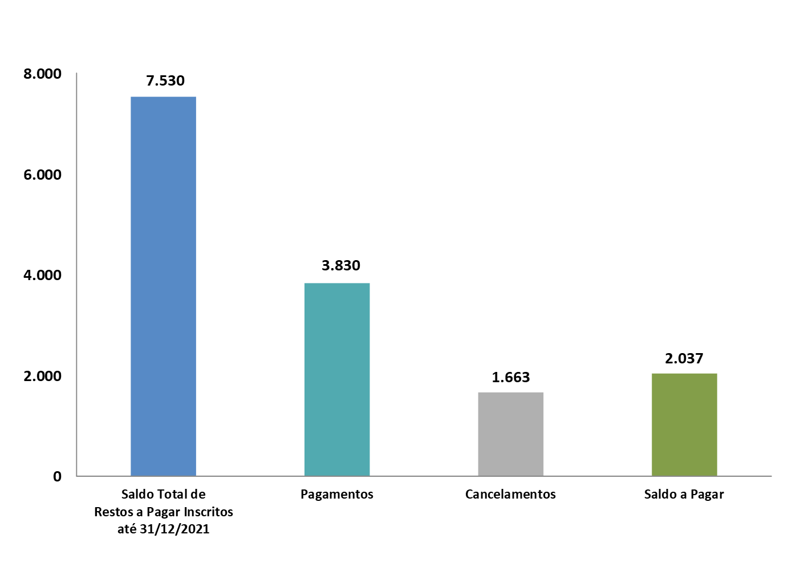
Restos a Pagar (Processados + Não Processados)
R$ Milhões Correntes

Slide 14
SUMÁRIO
RECEITAS
DESPESAS
RESULTADOS, DÍVIDA E LIMITES

Slide 15
Resultado Orçamentário Consolidado
R$ Milhões Correntes
* Não inclui Receitas Arrecadadas em Exercícios Anteriores (RAEA).

Slide 16
Resultado Primário e Nominal - Agosto 2022
R$ Milhões Correntes

Slide 17
Limites Sobre a RCL

Slide 18
Dívida Consolidada Líquida
R$ Milhões Correntes

Slide 19
Limite e trajetória da Dívida consolidada líquida
Dívida Consolidada Líquida em Relação à Receita Corrente Líquida

Slide 20
OBRIGADO
Secretaria Municipal da Fazenda
Guilherme Bueno de Camargo
Elaboração: ASECO – Assessoria Econômica
aseco@sf.prefeitura.sp.gov.br

